Slide 1


Slide 2
작업 내용 – 이름 입력 화면
안내 문구 (주 사항)
당신의 이름을 입력해주세요.
안내 문구 (부가 사항)
이름 글자수 제한(4자 초과 불가)
이름 사용 안내(이제 이 이름으로 진행 됨)
미입력 시 사용될 이름 안내(주안)
입력 창 (화면 비율 1920 * 1080 고려)
입력 받는 칸
버튼 세개 (300px * 300px 이상)
확인버튼(이름을 입력 받음)
네 버튼(입력한 이름을 저장)
아니요 버튼(입력 단계로 되돌아감)
확인 팝업 (1920px * 1080px)
어두운 검은 반투명 팝업창
예, 아니오 띄울 거임
04 / 16 (일) 마감

Slide 3
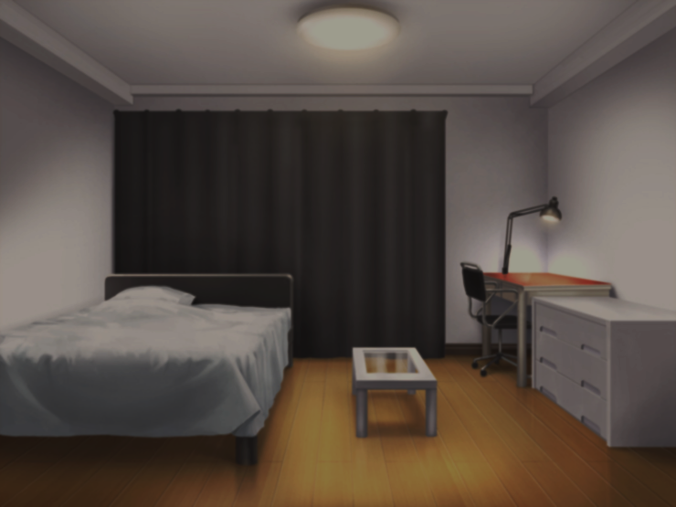
당신의 이름을 입력해주세요.
이름은 최대 4글자까지 가능합니다.
게임이 시작되면 입력한 이름으로 진행됩니다.
이름을 입력하지 않으면 [주안]으로 자동 입력됩니다.
클릭하여 이름을 입력해주세요.
확인

Slide 4
당신의 이름을 입력해주세요.
당신의 이름이 [xxx]가 맞나요?
이름은 최대 6글자까지 가능합니다.
이름을 정하면 대화 창에 입력한 이름으로 표시됩니다.
이름을 입력하지 않으면 [주안]으로 자동 입력됩니다.
네
클릭하여 이름을 입력해주세요.
아니요
확인

